Slide 1
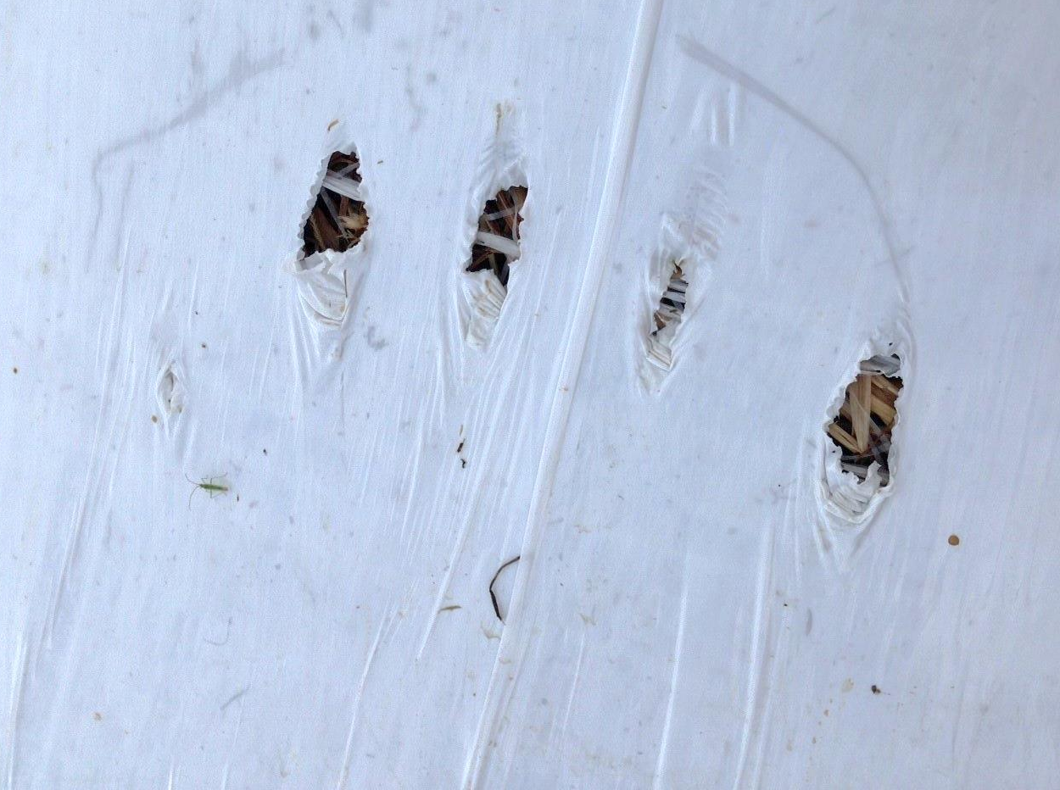
RIISTAVAHINGOT

Slide 2
RIISTAELÄINVAHINGOT
KORVATTAVAT VAHINGOT
Hirven ja valkohäntäpeuran aiheuttama vahinko
Suurpetojen aiheuttama vahinko (karhu, susi, ahma ja ilves)
Muun riistaeläimen aiheuttama erittäin merkittävä vahinko
Metsäkauriin, rusakon ym. aiheuttamia vahinkoja ei korvata (eläimellä on metsästysaika)

Slide 3
KUKA KORVAA / PÄÄTTÄÄ
Kunnan maaseutuelinkeinoviranomainen hoitaa muut, paitsi:
Metsävahingot (Metsäkeskus)
Henkilövahingot (Poliisi)
Luonnonsuojelulain mukaisesti rauhoitetut eläimet (linnut: Varsinais-Suomen ELY-keskus, muut eläimet: paikallinen ELY-keskus)

Slide 4
KORVAUSMENETTELY
Alustava ilmoitus tehdään puhelimella tai sähköpostilla vahinkopaikkakunnan (ei asuinpaikkakunnan) maaseutuelinkeinoviranomaiselle (3 vrk vahingon havaitsemisesta, ruokavirasto ohje272703.03.00.01/2020)
Ilmoituksen lähettäjä vastaa, että ilmoitus saapuu viranomaiselle (hallintolaki 434/2003, 17§)
Korvaushakemus 1 kk sisällä vahingon arvioinnin (arviokirja)
valmistumisesta maaseutuelinkeinoviranomaiselle (lomake 131 petoeläin, 148 hirvi)

Slide 5
MAASTOTARKASTUS
Maastotarkastuksen järjestää maaseutuelinkeinoviranomainen
Maastotarkastuksesta tehdään arviokirja
Edellytys korvauksen maksamiselle
Maaseutuelinkeinoviranomainen kutsuu paikalle : - RHY:n edustajan - vahingon kärsijän
RHY:n edustajalla oikeus läsnäoloon ja oikeus kirjata mielipiteensä arviokirjaan
Maastotarkastuksesta voidaan periä maksu, joka hyvitetään korvauksen yhteydessä

Slide 7
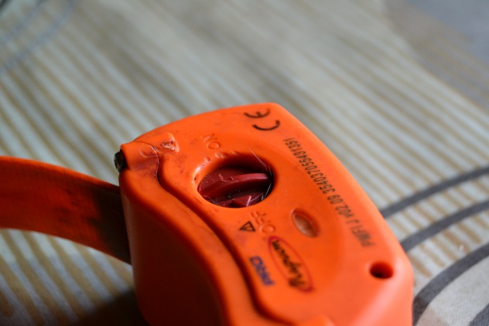
KORVAUS
Korvaus suoritetaan täysimääräisenä, jos korvauksen määrä ylittää 170 € .
Viljelyvahingosta korvataan menetetyn sadon arvo sekä puutarha- ja taimitarhakasvien käypä arvo vähennettynä sadonkorjuu- ym. kuluilla
Riistaeläimen kotieläimelle aiheutunut vahinko korvataan asetuksen mukaisesti (834/2018)
Irtaimistovahingoista korjauskustannukset (esim. koiratutkan korjauskulut)

Slide 8
Vahingonkärsijän vastuu
Vahingonkärsijä on käytettävissä olevien kohtuullisin keinoin pyrkinyt estämään vahingon syntyminen tai sen laajeneminen (Riistavahinkolaki 8§)
Esim.
Mehiläistarhojen aitaus
Petoaidat

Slide 9
KARHU JA TUOREREHUPAALIT
Korvaus 0,04 € / kg
Korvattavia paaleja oltava 170 euron edestä / vuosi
Aina kuitenkin ilmoitus maaseutuelinkeinoviranomaiselle
→ vahinkoja voi tulla myöhemmin lisää
→ merkintä riistavahinkorekisteriin
Ruokaviraston määräyskokoelma nro 7/2020

Slide 10
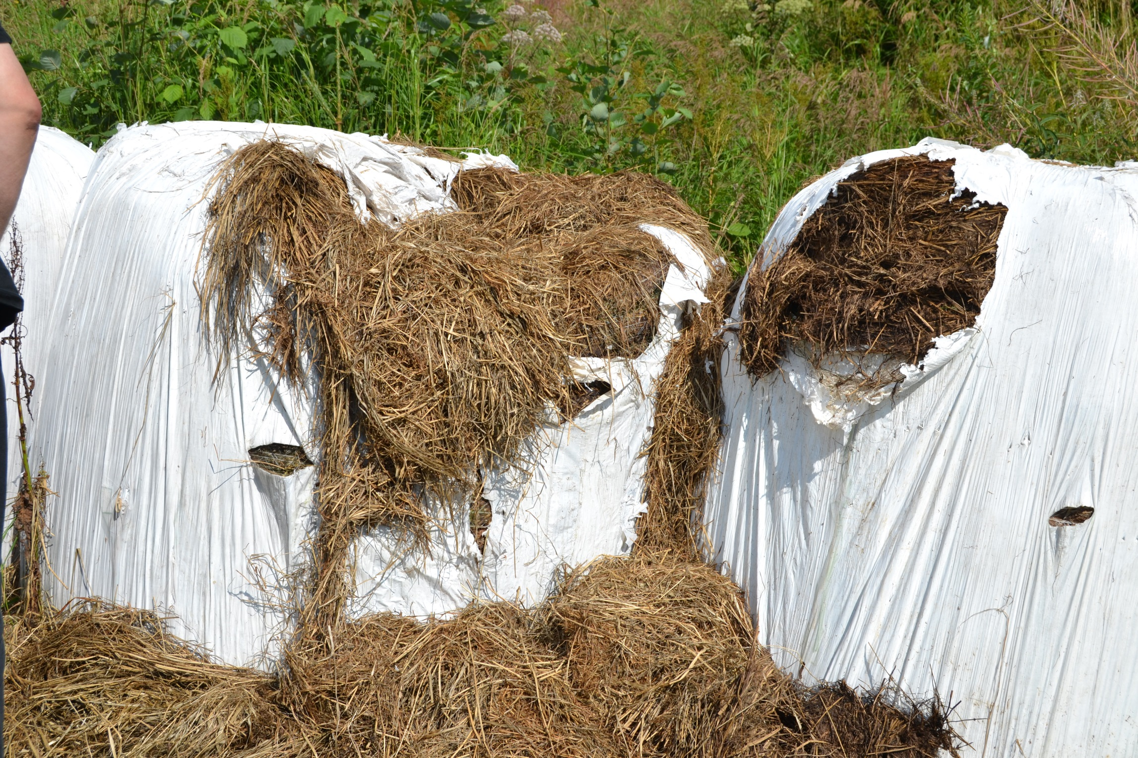

Slide 11
HIRVET MANSIKKAPELLOSSA
keskisato 4500 kg * 5,15€ = 23175 €
taimimäärä 25000kpl* 0,35 € = 8750 €
31952 €
Deminimis-sääntö maksimikorvaus 20 000€ / 3v
Laskelman hinnat: Ruokavirasto
Määräys numero 7/2020 RUOKAVIRASTO Asianumero 702/00.00.01.02.00/2020

Slide 13
HIRVI TAI KARHU KAURAPELLOSSA
Hirvi ja karhu syö riipien kaurakasvuston jyväsadon
Korvaus Ruokaviraston vahvistamien korvaushintojen mukaisesti
Asianumero 1702/00.00.01.02.00/2020
Ruokaviraston määräyskokoelma nro 7/2020

Slide 14
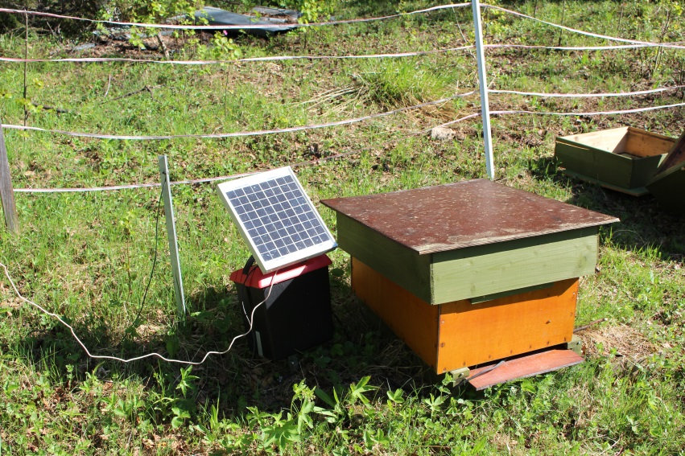
KARHU MEHILÄISPESILLÄ
Korvaus 1-osastoinen pesä 350 €, pesän lisäosa 227 €
Vahinkojen estäminen:
Mehiläistarhojen aitaus
Riistakeskukselta voi tilata aitatarvikkeet maksutta

Slide 16
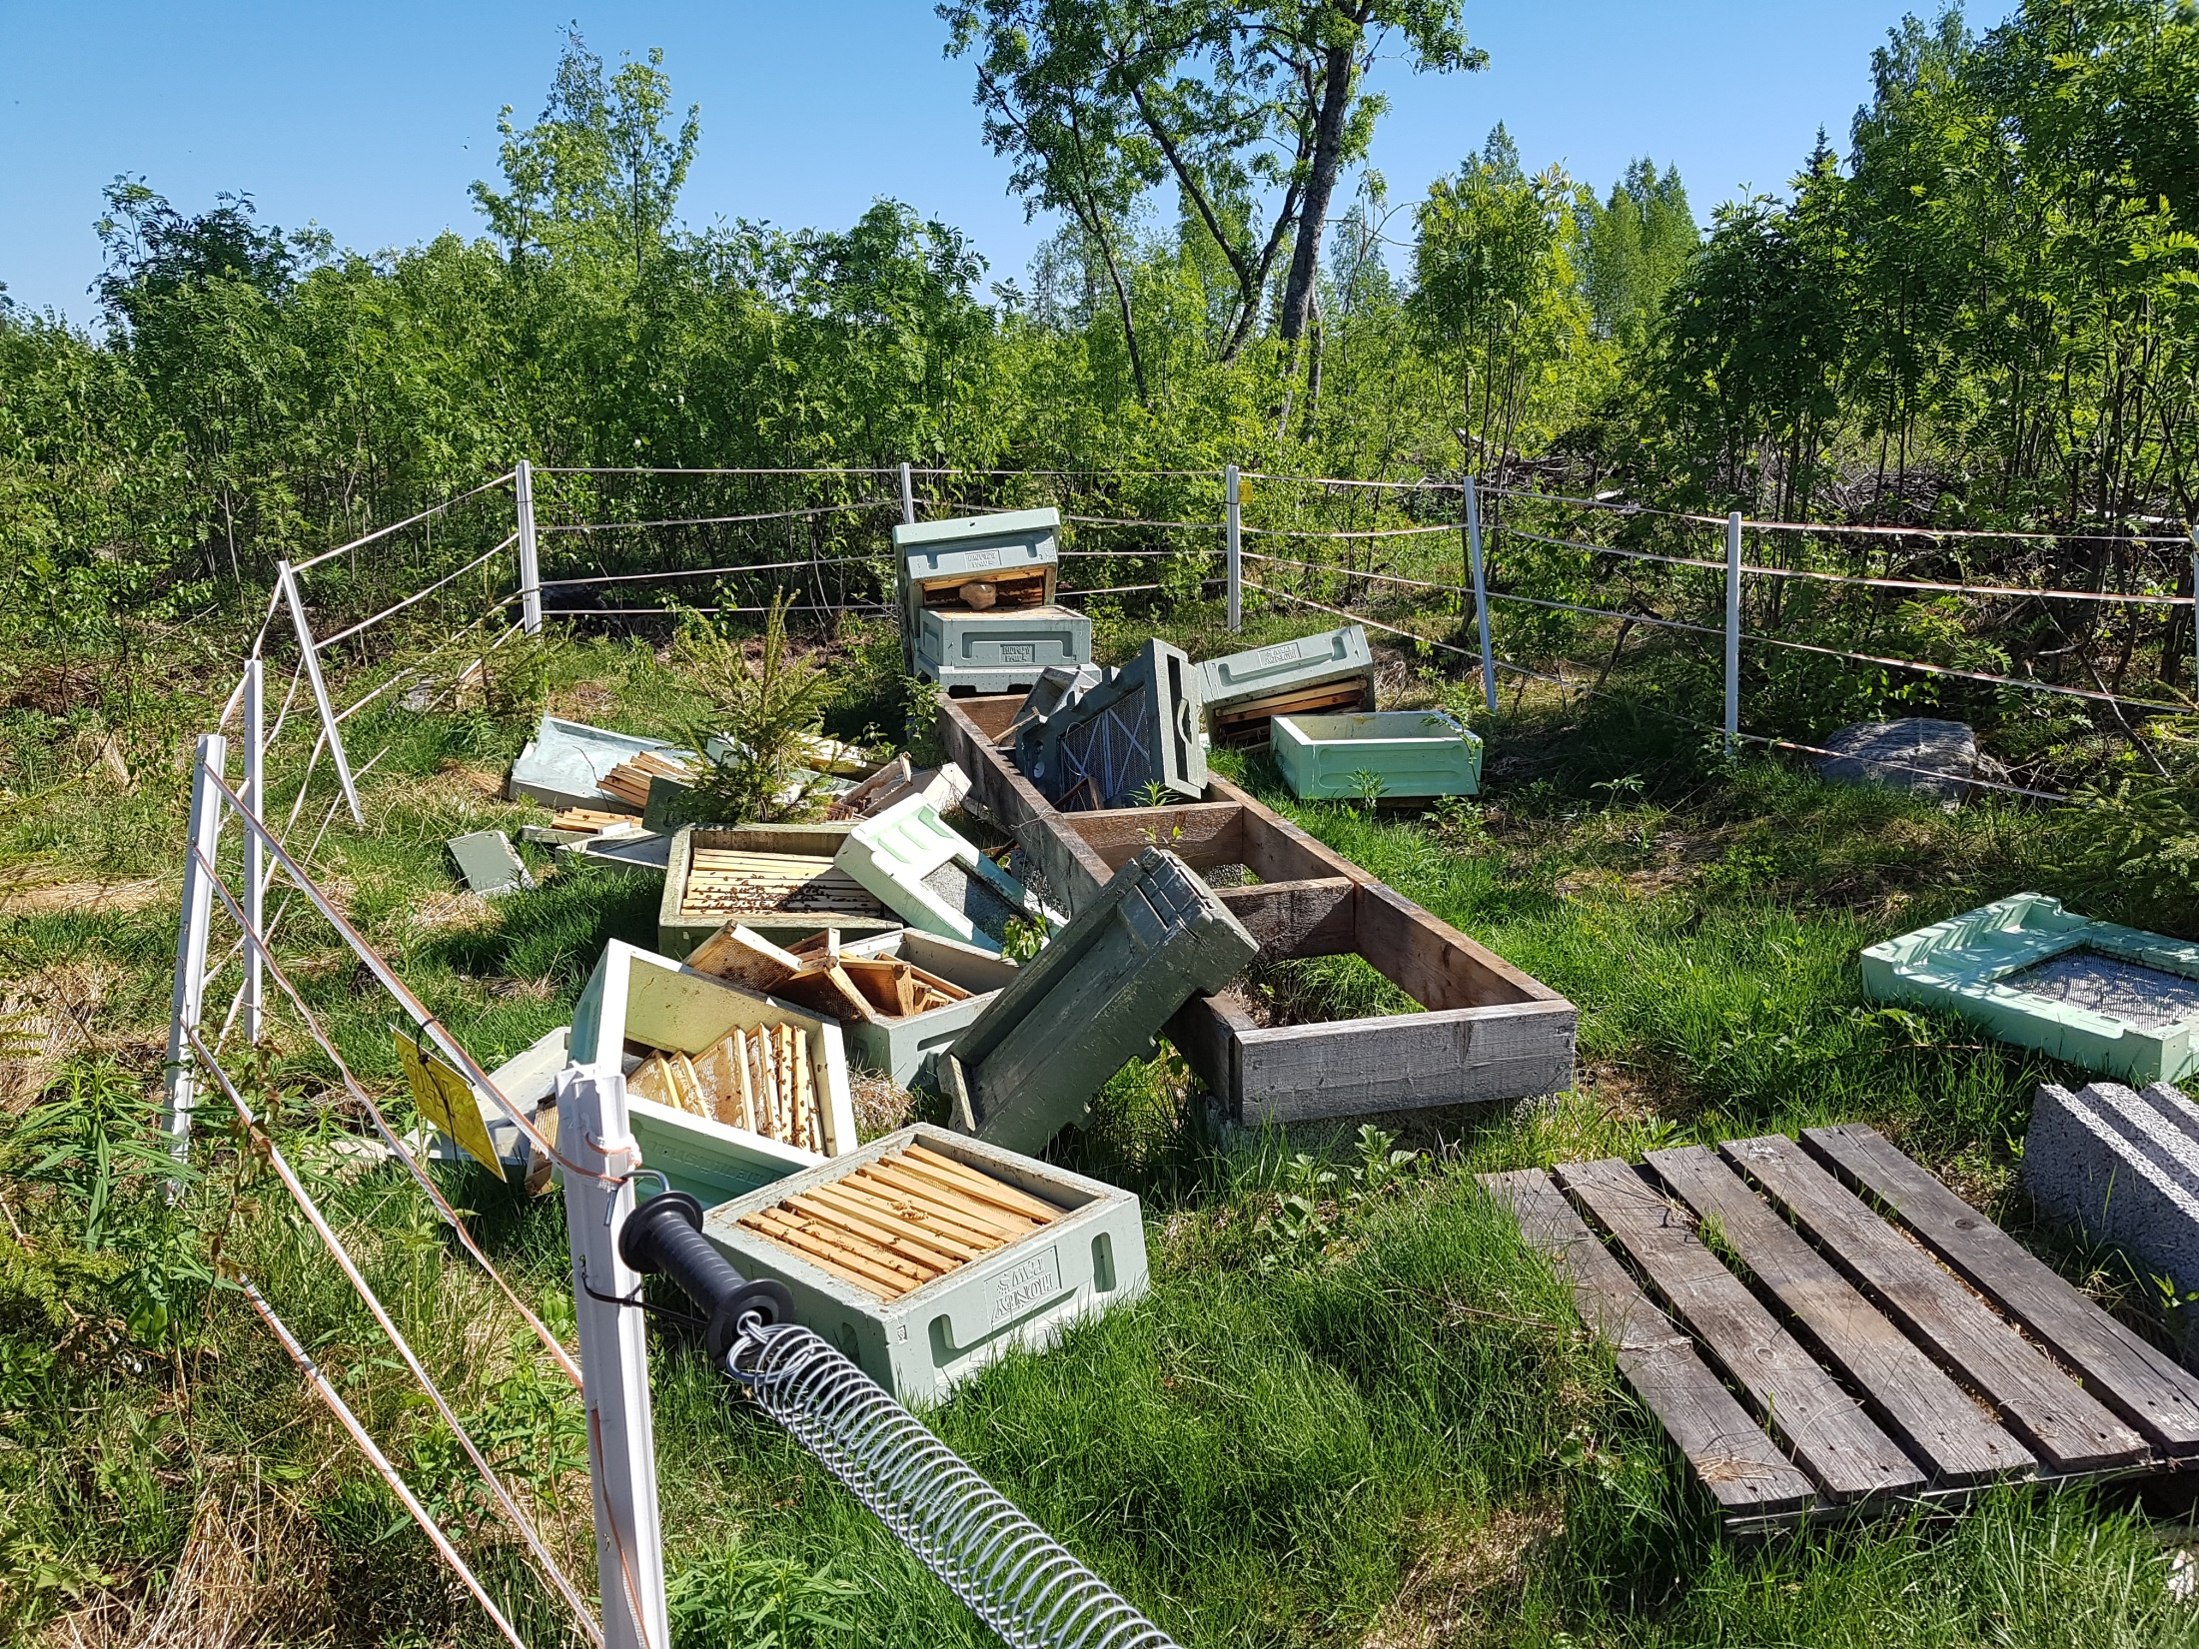

Slide 17
KOIRAN KORVAUSARVO
Perusarvo
Sekarotuinen koira 800€
Puhdasrotuinen (paperit) 1600 €
Vähintään 1 ½ -vuotias koira, joka on koulutettu metsästyskoiraksi 2500 € → Yht: 3300 - 4100€
Lisäksi muita korvausperusteita
Asetus 834/2018 määrittää korvausarvot
Eläinlääkärikulut korvataan koiran korvausarvoon asti (ei esim. matkakuluja)

Slide 18
KORVAUKSEN HYLKÄÄMINEN / ALENTAMINEN
Riistaeläin ei ole aiheuttanut vahinkoa tai vahingosta ei löydy näyttöä
Hakija on myötävaikuttanut vahingon syntymiseen
Kieltänyt suojaustoimenpiteet
Ilmoitus / Hakemus on tullut myöhässä
- katselmusta ei ole pystytty järjestämään

Slide 19
HYÖDYLLISIÄ LINKKEJÄ
Riistavahinkolaki
http://www.finlex.fi/fi/laki/ajantasa/2009/20090105
Korvaushinnat
https://www.finlex.fi/fi/viranomaiset/normi/440002/45827

